Slide 1

Нашр 26.10
Муқаддима
ба Биткоин
Роҳнамо барои навомӯзон

Slide 2

Чаро пул муҳим аст?
Мо ҳар рӯз аз пул истифода мебарем, аммо кам мепурсем, ки он чӣ гуна кор мекунад.
Notes:
Манбаъ: My First Bitcoin, Муқаддима ба Биткоин, Роҳнамо барои навомӯзон, нашри 26.10. Бо мутобиқсозӣ дар асоси иҷозатномаи Creative Commons Attribution-ShareAlike 4.0 International таҳия шудааст; ин маҷмӯаи слайдҳо низ аз ҳамин иҷозатнома истифода мебарад. Ин маҷмӯаи слайдҳо воситаи ёрирасон барои муаррифӣ таҳти роҳбарии омӯзгор буда, бар шаш саволи роҳнамо асос ёфтааст. Мисолҳо, суръати омӯзиш ва тарзи пешниҳодро ба ҷомеаи худ мутобиқ созед ва ҳамзамон маъно ва паёмҳои марбут ба бехатариро нигоҳ доред. Давомнокии муайяне барои машғулият пешбинӣ нашудааст.

Slide 3

Аксари одамон ҳеҷ гоҳ барои
андеша кардан дар бораи
пул таваққуф намекунанд
На ба даст овардани он, на харҷ кардани он, балки андеша кардан дар бораи он ки он чист ва чӣ гуна кор мекунад.
Муқаддима ба Биткоин · Чаро пул муҳим аст?
Notes:
Бо нишон додани тасвир оғоз кунед: ҳама дар атрофи мо пулро истифода мебаранд, бе он ки дар бораи он саволе ба миён гузоранд. Аз гурӯҳ пурсед, ки бори охир кай дар бораи аз куҷо пайдо шудани пул фикр кардаанд.

Slide 4

Панҷ савол барои оғоз
Чаро одамон ба пул ниёз доранд?
Чӣ чизеро ба пул табдил медиҳад?
Кӣ метавонад пулеро, ки шумо истифода мебаред, эҷод ё назорат кунад?
Чаро пуле, ки шумо истифода мебаред, арзиш дорад?
Оё бо пули худ шумо ҳамон миқдореро харида метавонед, ки пештар мехаридед?
Ҷавобҳои худро нигоҳ доред
Ба ҳар як савол ҷавоби кӯтоҳ нависед. Дар охир шумо ба онҳо бармегардед.
Муқаддима ба Биткоин · Чаро пул муҳим аст?
Notes:
Ба омӯзандагон барои навиштан чанд дақиқа вақт диҳед. Аз ҳеҷ кас хоҳиш накунед, ки ҷузъиёти вазъи молиявии шахсии худро баён кунад. Ба ин ҷавобҳо дар слайди хулосавии «Қадами навбатӣ чист?» боз бармегардед.

Slide 5

Далел ё андеша?
Далел: "Ин пул барои пардохти андозҳо қабул карда мешавад." Инро метавон санҷид.
Андеша: "Ин беҳтарин шакли пул аст." Барои ин меъёрҳо ва далелҳо лозиманд.
Ин дастур танҳо барои омӯзиш пешбинӣ шудааст. Он маслиҳатҳои молиявӣ, сармоягузорӣ, ҳуқуқӣ ё андозӣ намедиҳад ва ба шумо намегӯяд, ки чизеро харед, фурӯшед ё нигоҳ доред.
Муқаддима ба Биткоин · Чаро пул муҳим аст?
Notes:
Ин фарқиятро дар тӯли тамоми машғулият риоя кунед. Вақте иддаое ба миён меояд, бипурсед: оё мо метавонем онро санҷем, ё он ба меъёрҳо ва далелҳо ниёз дорад?

Slide 6

Пул чист?
Пул воситаи мубодила аст.

Slide 7

Мубодилаи мол ба мол ва мувофиқати дуҷонибаи ниёзҳо
Ҳар ду нафар бояд он чизеро, ки дигарӣ дорад, дар як вақт ва ба миқдори муносиб хоҳанд.
Муқаддима ба Биткоин · Пул чист?
Notes:
Аз мисоли дастур истифода баред: шумо биринҷ мекоред ва ба пойафзол ниёз доред, аммо пойафзолдӯз равғани пухтупаз мехоҳад, на биринҷ. Иқтисоддонҳо инро мувофиқати дуҷонибаи хоҳишҳо меноманд.

Slide 8
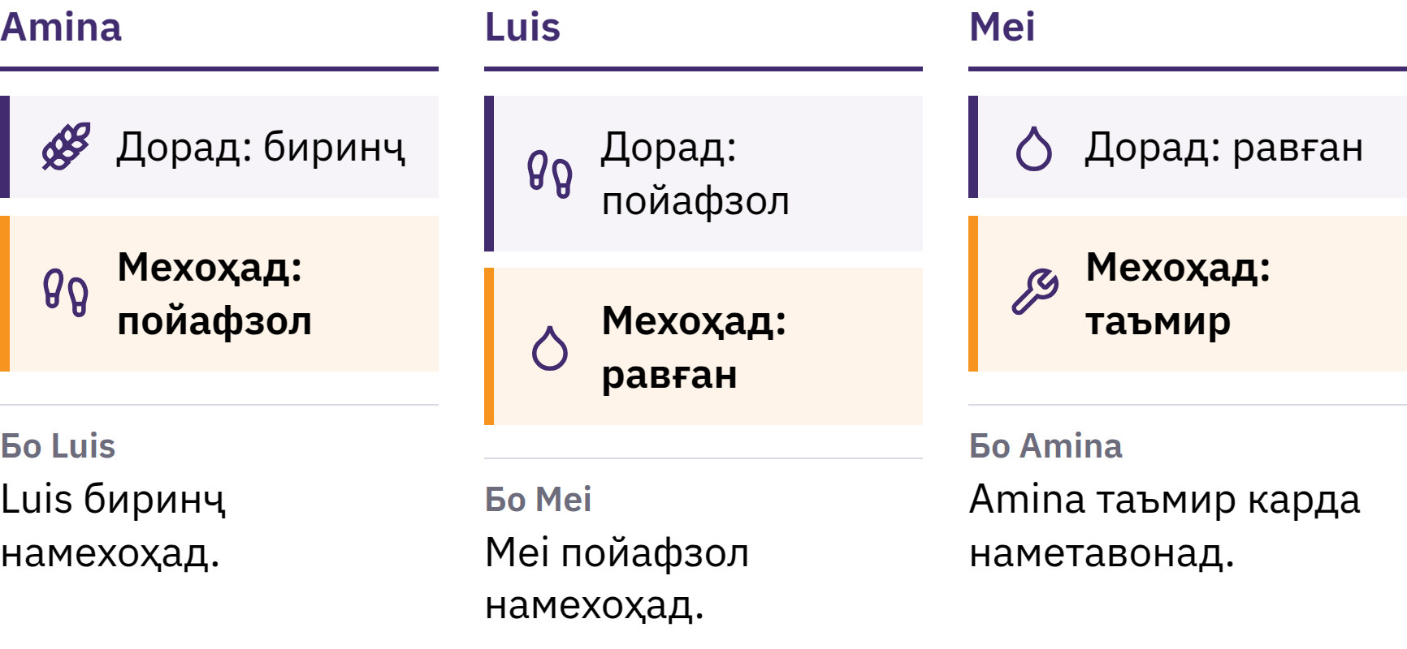
Мубодилаи мол ба мол ва мувофиқати дуҷонибаи ниёзҳо
Ҳар ду нафар бояд он чизеро, ки дигарӣ дорад, ҳамзамон ва ба миқдори муносиб хоҳанд.
Муқаддима ба Биткоин · Пул чист?
Notes:
Аз мисоли дастур истифода баред: шумо биринҷ мекоред ва ба пойафзол ниёз доред, аммо пойафзолдӯз равғани пухтупаз мехоҳад, на биринҷ. Иқтисоддонҳо инро мувофиқати дуҷонибаи хоҳишҳо меноманд.

Slide 9

Пул воситаи мубодила аст
Ҳеҷ кас пулро танҳо ба хотири худи пул намехоҳад. Пул аз он ҷиҳат муфид аст, ки дигарон онро бо умеди он қабул мекунанд, ки баъдтар дигарон низ онро қабул хоҳанд кард.
Муқаддима ба Биткоин · Пул чист?
Notes:
Банкнота танҳо як пора коғаз аст. Пул мушкили мубодилаи мол ба молро бо ҷудо кардани фурӯш аз харид ҳал мекунад: шумо биринҷи худро ба як кас мефурӯшед ва аз каси дигар пойафзол мехаред. Маҳз ҳамин пулро аз мубодилаи мол ба мол фарқ мекунад.

Slide 10

Се вазифаи пул
Воситаи мубодила: одамон онро ҳамчун пардохт қабул мекунанд
Воҳиди ҳисоб: нархҳо бо он ифода мешаванд
Воситаи нигоҳдории арзиш: он арзишро аз имрӯз ба оянда интиқол медиҳад
Ҳеҷ як пул арзишро ба таври комил нигоҳ намедорад, аммо баъзе шаклҳои пул қобилияти харидории худро нисбат ба дигарон сусттар аз даст медиҳанд.
Муқаддима ба Биткоин · Пул чист?

Slide 11

Аз садафҳо то коғаз
Садафҳо, намак, муҳраҳо, чорво, мис, нуқра, тилло
Металлҳои қиматбаҳо: камёб, пойдор, ба таври васеъ пазируфташуда
Санадҳои коғазие, ки ба миқдори муайяни металл иваз карда мешаванд
Стандартҳои тиллоӣ: воҳиди асъоре, ки қонунан ба тилло пайваст аст
Қоидаҳо вобаста ба макон ва давра фарқ мекарданд.
Муқаддима ба Биткоин · Пул чист?

Slide 12
Пули фиатӣ
1971: Иёлоти Муттаҳида мубодилаи расмии долларро ба тилло барои ҳукуматҳои хориҷӣ ва бонкҳои марказӣ қатъ кард
Имрӯз аксари асъорҳои миллӣ пулҳои фиатӣ мебошанд: бо иҷозати ҳукумат бароварда мешаванд ва ба тилло ё ягон моли дигар иваз карда намешаванд
Фиат дар лотинӣ маънои «бигзор иҷро шавад»-ро дорад ва аксар вақт ҳамчун «бо фармон» фаҳмида мешавад
Он қабул мешавад, зеро мардум, корхонаҳо, бонкҳо ва ҳукуматҳо аз он истифода мебаранд; қонунҳо онро воситаи қонунии пардохт эътироф мекунанд ва пардохти андозҳоро бо он талаб менамоянд
Муқаддима ба Биткоин · Пул чист?

Slide 13

Мо аз пуле, ки пуштибонаи он
чизе буд, ба пуле гузаштем, ки
пуштибонаи он эътимод ба
касест.
Муқаддима ба Биткоин · Пул чист?

Slide 14

Мушкили пули мо дар чист?
Вақте ки одамон калимаи таваррумро мешунаванд, онҳо одатан дар бораи болоравии нархҳо фикр мекунанд.

Slide 15
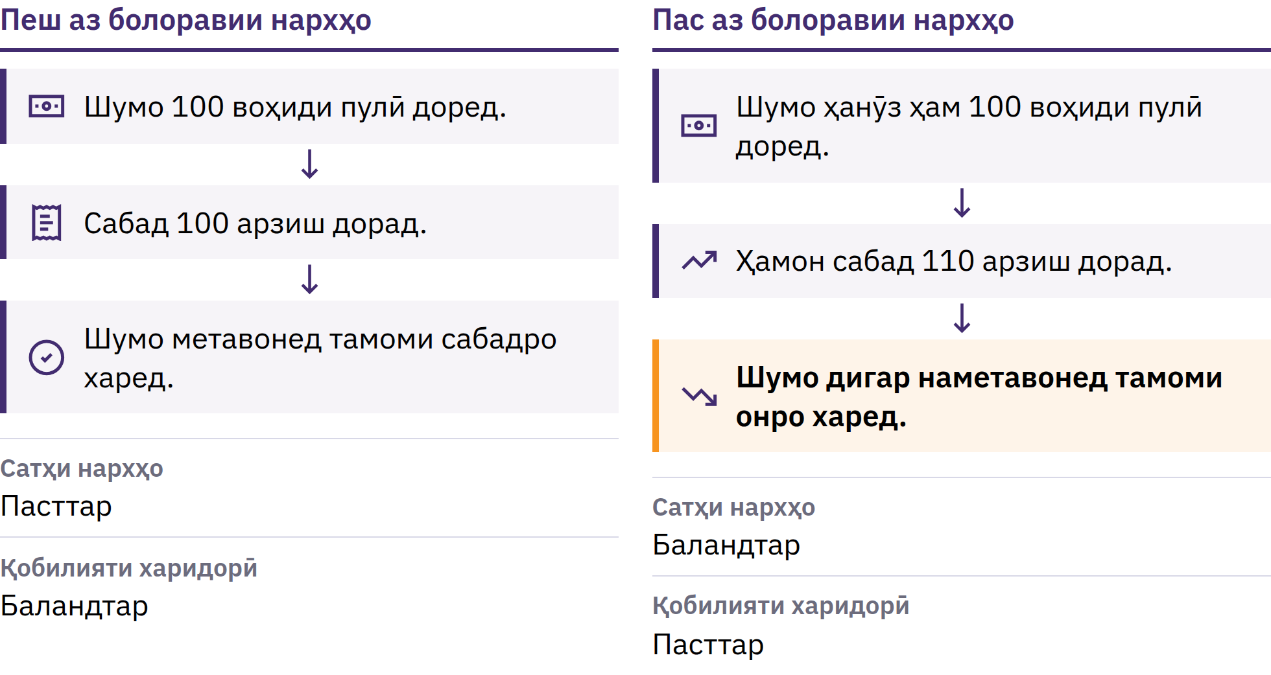
Таваррум ва қобилияти харидорӣ
Муқаддима ба Биткоин · Мушкили пули мо дар чист?
Notes:
Таварруми нархҳо афзоиши пайвастаи сатҳи умумии нархҳо мебошад. Ҷанбаи дигари он қобилияти харидорӣ аст: бо як воҳиди пул чӣ қадар мол харидан мумкин аст. Агар нархи сабади молҳои асосӣ аз 100 воҳиди пулӣ ба 110 расад, бо ҳамон 100 воҳиди пулӣ дигар тамоми сабадро харидан имкон надорад.

Slide 16

Таваррум ва қобилияти харидорӣ
Муқаддима ба Биткоин · Мушкили пули мо дар чист?
Notes:
Таварруми нархҳо афзоиши пайвастаи сатҳи умумии нархҳо мебошад. Ҷанбаи дигари он қобилияти харидорӣ аст: бо як воҳиди пул чӣ қадар мол харидан мумкин аст. Агар нархи сабади молҳои асосӣ аз 100 воҳиди пулӣ ба 110 расад, бо ҳамон 100 воҳиди пулӣ дигар тамоми сабадро харидан имкон надорад.

Slide 17

Сабабҳои зиёд, як интихоб
Афзоиши ҳаҷми пул ва қарз
Ихтилол дар таъминот ва тағйирёбии талабот
Қурби коҳишёбандаи асъор, андозҳо, хароҷоти истеҳсолот
Яке аз сабабҳо натиҷаи интихоб аст, на тасодуф: дар низоми пули фиатӣ шумораи ками ниҳодҳо метавонанд ҳаҷми пул ва қарзро зиёд кунанд ва қоидаҳои ин низомро тағйир диҳанд.
Муқаддима ба Биткоин · Мушкили пули мо дар чист?
Notes:
Иқтисоддонҳо баҳс мекунанд, ки ҳар як сабаб то чӣ андоза аҳамият дорад. Диққати худро ба он як сабаб равона кунед, ки натиҷаи қарор аст, на тасодуф.

Slide 18
Камёбӣ ва арзиш
Нусхаи аслии Мона Лиза аз ҳар гуна нусхаи кӯчонидашуда арзишмандтар аст: он ягона аст
Танҳо камёбӣ арзиш эҷод намекунад, аммо вақте ки одамон чизеро мехоҳанд, миқдори дастраси он аҳамият дорад
Вақте ки ҳаҷми пул нисбат ба ҳаҷми чизҳое, ки бо он харидан мумкин аст, зудтар меафзояд, одатан бо ҳар воҳиди пул чизҳои камтар харидан мумкин мешавад
Муқаддима ба Биткоин · Мушкили пули мо дар чист?

Slide 19
Таваррум ба ҳама яксон таъсир намерасонад
Пули нақд ва пасандозҳо метавонанд қобилияти харидории худро аз даст диҳанд
Соҳибони дороиҳое, ки нархашон боло меравад, метавонанд қисман ҳифз шаванд
Музди меҳнат ва нархҳо бо суръатҳои гуногун тағйир меёбанд
Бақияи суратҳисоби бонкӣ аз пули нақди дар дасти шумо буда фарқ мекунад: он ваъдаи бонк аст, ки ба шумо пул пардохт мекунад. Ин ваъда одатан иҷро мешавад, аммо иҷрои он аз бонк ва қоидаҳои танзимкунандаи фаъолияти он вобаста аст.
Муқаддима ба Биткоин · Мушкили пули мо дар чист?

Slide 20
Санҷида бинед: санҷиши қобилияти харидорӣ
Як мол ё хидмати рӯзмарраро интихоб кунед: нон, нақлиёт ё маблағи ҳисоби телефон
Нархи имрӯзаи онро нависед
Аз касе пурсед, ки он чанд сол пеш чӣ қадар арзиш дошт ва агар имкон дошта бошед, инро аз рӯйи сабти боэътимод санҷед
Оё даромадҳо низ бо ҳамин суръат афзуданд? Боз чӣ метавонад ин тағйиротро шарҳ диҳад?
Муқаддима ба Биткоин · Мушкили пули мо дар чист?
Notes:
Ин кор бе ягон дастгоҳ ё интернет иҷро мешавад. Ҷавобҳоро дар гурӯҳ муқоиса кунед ва ба омӯзандагон ёдрас намоед, ки нархи як мол тамоми сатҳи таваррумро инъикос намекунад.

Slide 21
Пули фиатӣ кор мекунад, аммо хатарҳо дорад
Пардохтҳои қулай, қарздиҳии чандир, воситаҳои вокуниш ба буҳронҳо
Аммо ҳаҷми пул дар гардиш ва қоидаҳои он метавонанд тағйир ёбанд ва одамоне, ки аз он истифода мебаранд, дар қабули қарорҳо нақши ночиз доранд
Аз ҳамин сабаб одамон роҳҳои алтернативиро меҷӯянд ва Биткоин низ маҳз барои ҳамин офарида шудааст.
Муқаддима ба Биткоин · Мушкили пули мо дар чист?

Slide 22

Биткоин чист?
Пули рақамие, ки ғайримутамарказ аст, миқдори маҳдуд дорад ва онро метавон бе иҷозати бонк аз як ҳамто ба ҳамтои дигар фиристод.

Slide 23
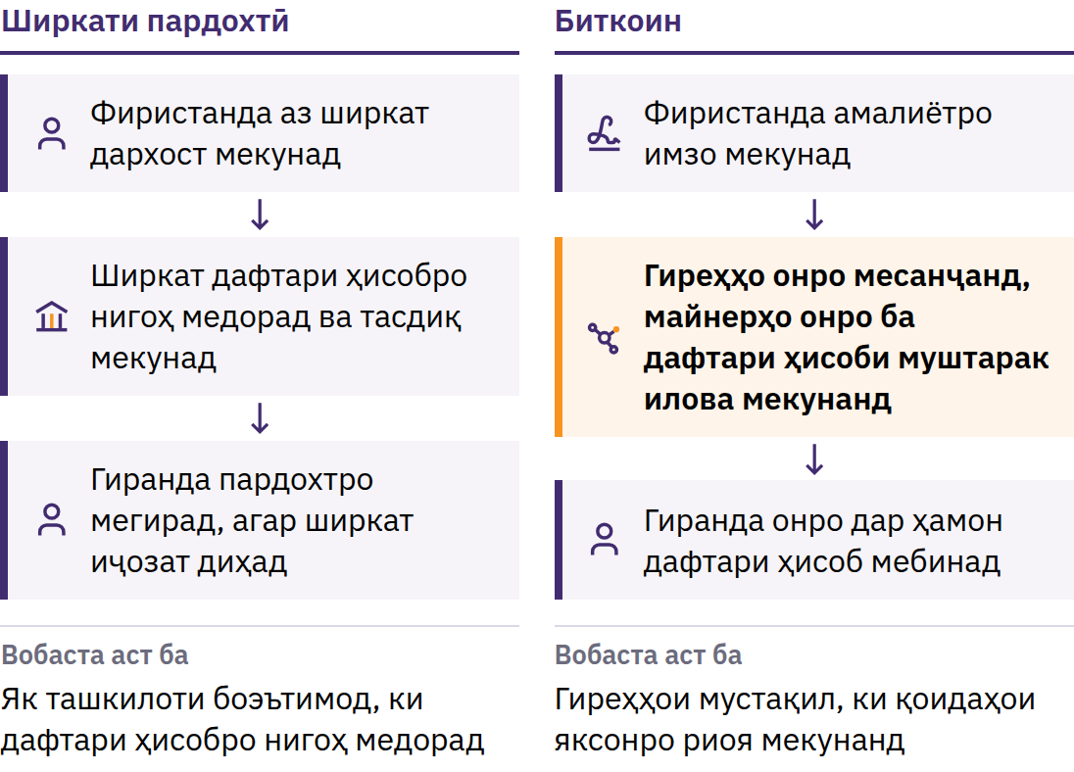
Масъалаи харҷи дубора
31 октябри 2008: Satoshi Nakamoto нашр мекунад Биткоин: низоми пули электронии ҳамто ба ҳамто. Январи 2009: шабака ба кор оғоз мекунад.
Муқаддима ба Биткоин · Биткоин чист?
Notes:
Пеш аз пайдоиши Биткоин, фиристодани пул тавассути интернет ҳамеша ба созмони боэътимод вобаста буд: бонк ё ширкати пардохтие, ки дафтари ҳисобро нигоҳ медошт, суратҳисобҳоро тасдиқ мекард ва метавонист пардохтро ба таъхир андозад, боздорад ё баргардонад. Маълумоти рақамиро ба осонӣ нусхабардорӣ кардан мумкин аст: агар як тангаи рақамиро ду бор харҷ кардан мумкин мебуд, он наметавонист ҳамчун пул амал кунад. Ин мушкили харҷи дубора аст. Satoshi Nakamoto шахс ё гурӯҳест, ки аз ин ном истифода мебарад.

Slide 24
Ғайримутамарказ · Пешниҳоди маҳдуд · Ҳамто ба ҳамто
Ғайримутамарказ: ягон идораи марказӣ ҳисобҳо намекушояд, бақияҳоро тағйир намедиҳад ё иҷозати пайвастшавӣ намедиҳад
Пешниҳоди маҳдуд: ҳеҷ гоҳ бештар аз 21 миллион биткоин вуҷуд нахоҳад дошт
Ҳамто ба ҳамто: ба ҳар кас, дар ҳар куҷо, бидуни дархости иҷозат аз мақомоти марказӣ фиристед
Ҳеҷ ширкат наметавонад биткоинеро, ки худи Шумо назорат мекунед, масдуд кунад. Ҷониби дигари ин озодӣ масъулият аст: бекор кардани амалиёти эътиборнок одатан ғайриимкон аст ва шабака хадамоти дастгирӣ надорад.
Муқаддима ба Биткоин · Биткоин чист?
Notes:
Ғайримутамарказ будан маънои онро надорад, ки ҳама нуфузи баробар доранд. Ин маънои онро дорад, ки ҳеҷ як иштирокчӣ наметавонад ба танҳоӣ дафтари ҳисобдорӣ ё қоидаҳои пулиро барои ҳама тағйир диҳад.

Slide 25
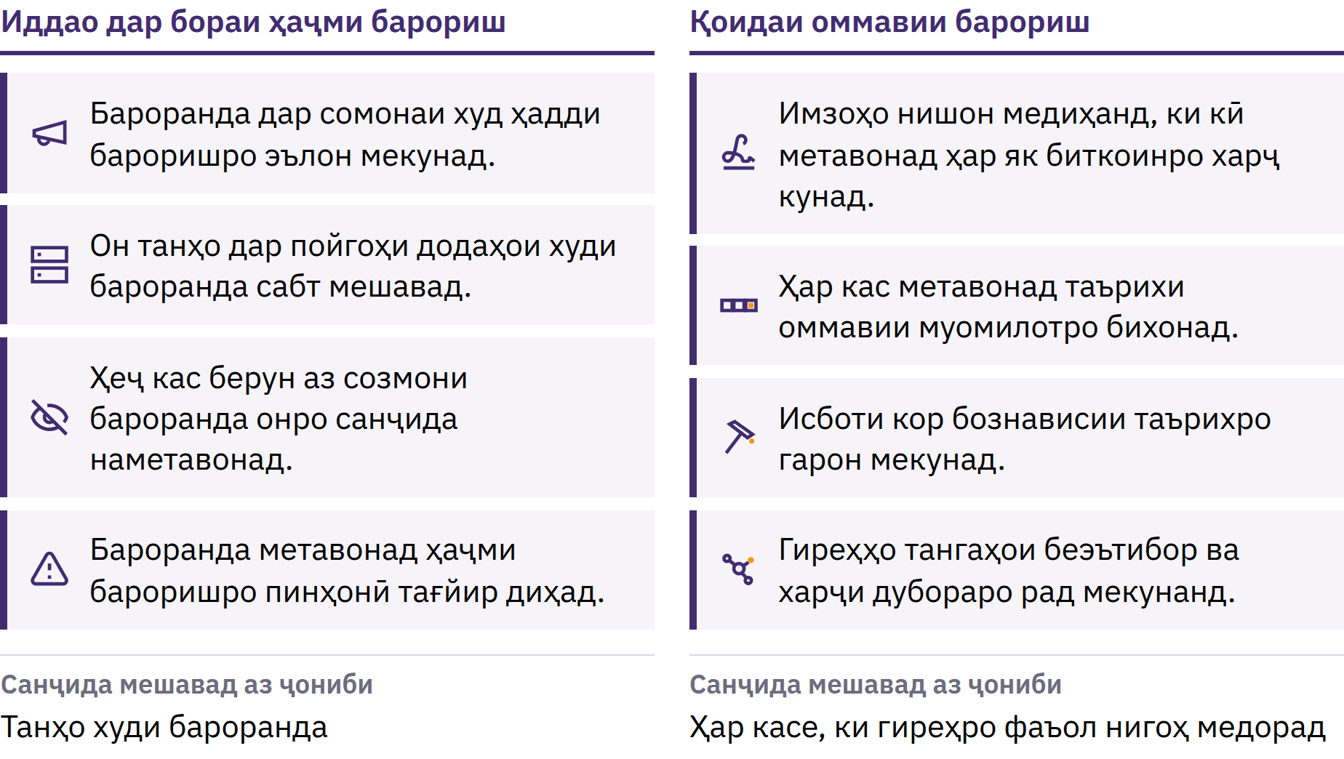
Ҳадде, ки ҳар кас метавонад онро санҷад
Муқаддима ба Биткоин · Биткоин чист?
Notes:
Биткоинҳои нав тибқи ҷадвали оммавӣ бароварда мешаванд ва компютерҳои мустақиле, ки гиреҳ ном доранд, ҳар блокеро, ки ин қоидаро вайрон мекунад, рад мекунанд. Ин маҳдудият боэътимод аст, зеро ҳар кас метавонад онро санҷад. Ин қонуни табиат нест: он ба шарофати он амал мекунад, ки иштирокчиён риояи онро пайваста таъмин мекунанд. Маҳдуд будани пешниҳод болоравии нархро кафолат намедиҳад; нарх ҳам аз талабот ва ҳам аз пешниҳод вобаста аст.

Slide 26
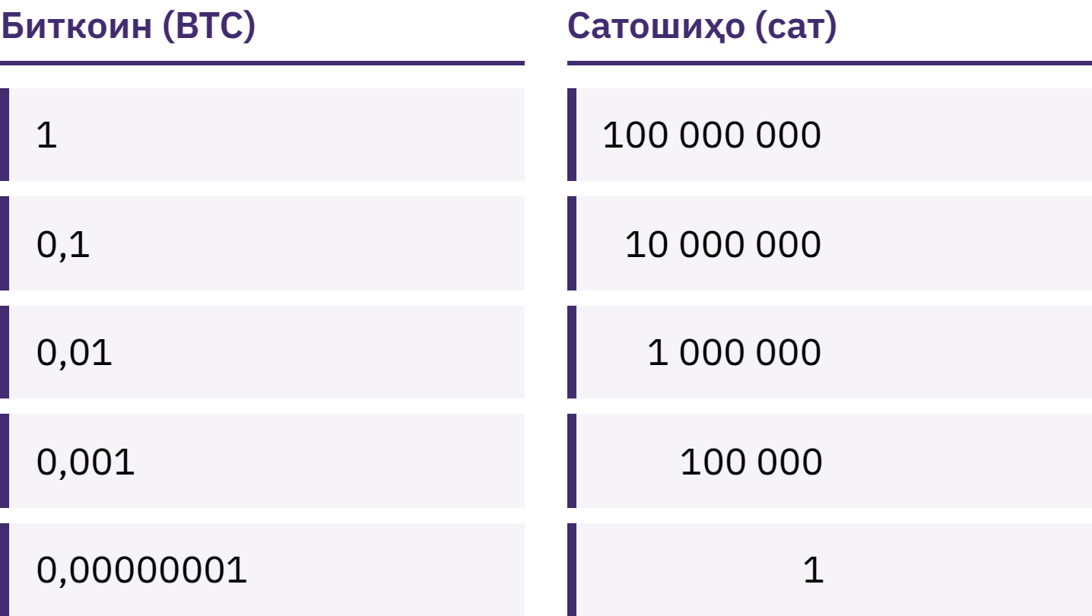
Ба шумо як Биткоини пурра лозим нест
Як биткоин ба 100 000 000 воҳиди хурдтар тақсим мешавад, ки сатоши ё сат ном доранд.
Муқаддима ба Биткоин · Биткоин чист?
Notes:
Доштани 100 000 сатошӣ ва доштани 0,001 биткоин як миқдорро ифода мекунанд. Тасаввури нодурустеро, ки Биткоин аз сабаби гарон будани як биткоин дастнорас аст, бартараф намоед.

Slide 27
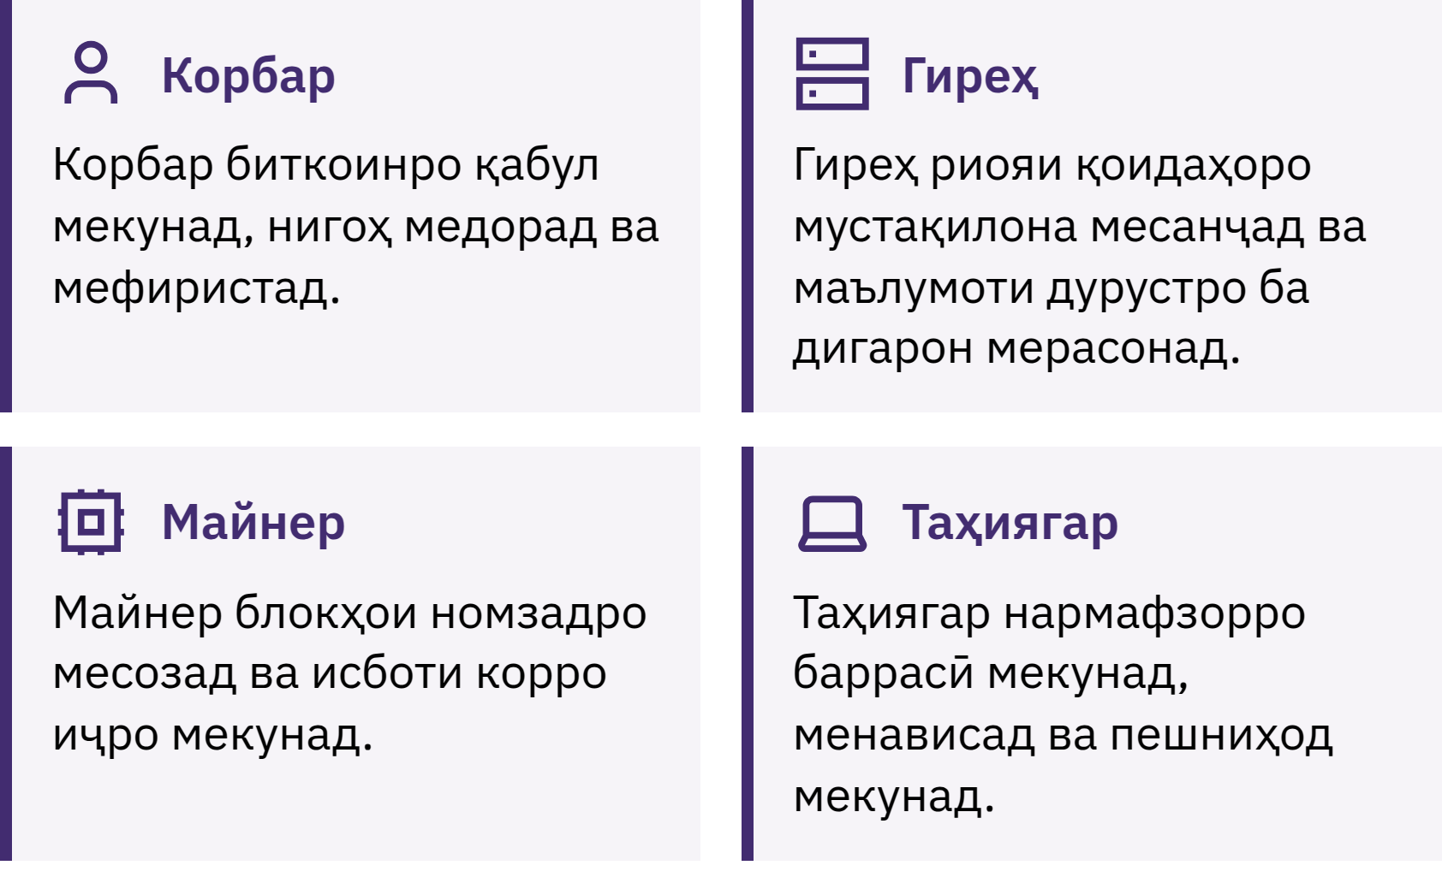
Кӣ фаъолияти Биткоинро таъмин мекунад?
Муқаддима ба Биткоин · Биткоин чист?
Notes:
Корбарон биткоинро мефиристанд, қабул мекунанд ва нигоҳ медоранд; гиреҳҳо ҳар як муомила ва блокро аз рӯйи қоидаҳо месанҷанд; майнерҳо барои тақрибан ҳар даҳ дақиқа ба сабт илова кардани блоки нав рақобат мекунанд. Ин сабт, яъне блокчейн, барои ҳамагон дастрас аст ва аз нав навиштани он хароҷоти хеле зиёдро талаб мекунад. Эзоҳ дар бораи имло: Биткоин бо ҳарфи калони «Б» одатан маънои шабака ё низомро дорад; биткоин бо ҳарфи хурди «б» маънои худи пулро дорад.

Slide 28

Кӣ фаъолияти Биткоинро таъмин мекунад?
Муқаддима ба Биткоин · Биткоин чист?
Notes:
Корбарон биткоинро мефиристанд, қабул мекунанд ва нигоҳ медоранд; гиреҳҳо ҳар як муомила ва блокро аз рӯйи қоидаҳо месанҷанд; майнерҳо барои тақрибан ҳар даҳ дақиқа ба сабт илова кардани блоки нав рақобат мекунанд. Ин сабт, яъне блокчейн, барои ҳамагон дастрас аст ва аз нав навиштани он хароҷоти хеле зиёдро талаб мекунад. Эзоҳ дар бораи имло: Биткоин бо ҳарфи калони «Б» одатан маънои шабака ё низомро дорад; биткоин бо ҳарфи хурди «б» маънои худи пулро дорад.

Slide 29
Биткоин ҷиҳатҳои мусбат ва манфӣ дорад
Нархи он метавонад зуд тағйир ёбад
Хатогиҳо одатан ислоҳнопазиранд
Қабули он дар бисёр ҷойҳо ҳанӯз маҳдуд аст
Барои истифодаи бехатари он каме омӯзиш лозим аст
Биткоин қисме аз эътимод ба ниҳодҳоро бо санҷиш ва масъулияти шахсӣ иваз мекунад. Он хавфро аз байн намебарад.
Муқаддима ба Биткоин · Биткоин чист?

Slide 30

Шумо Биткоинро чӣ гуна истифода
мебаред?
Саволи аввал дар бораи ҳар як ҳамён: калидҳоро кӣ назорат мекунад?

Slide 31
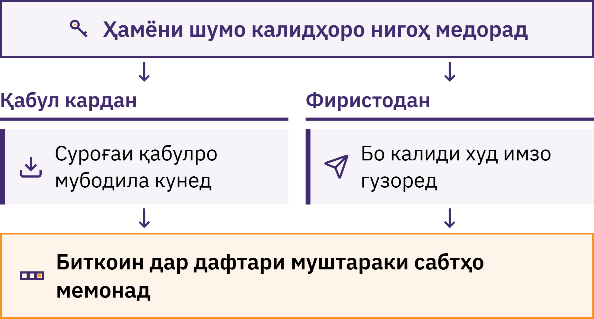
Ҳамён калидҳоро идора мекунад
Муқаддима ба Биткоин · Шумо Биткоинро чӣ гуна истифода мебаред?
Notes:
Ҳамёни Биткоин абзорест, ки одатан дар шакли барнома буда, ба шумо имкон медиҳад биткоин қабул кунед, бақияи худро санҷед ва биткоин фиристед. Биткоини шумо дар дохили телефони шумо нигоҳ дошта намешавад: он дар блокчейн сабт мешавад. Ҳамён калидҳоеро идора мекунад, ки ба шумо имкон медиҳанд исбот кунед, ки биткоин аз они шумост ва пардохтро иҷозат диҳед.

Slide 32
Дар асл Биткоини шуморо кӣ нигоҳ медорад?
Нигоҳдории мустақил: шумо калидҳоро назорат мекунед
Агар шумо ибораи барқарорсозӣ ва дастгоҳро гум кунед, ҳеҷ кас наметавонад биткоинҳои шуморо бароятон барқарор кунад
Нигоҳдорӣ тавассути миёнарав: ширкат калидҳоро нигоҳ медорад, то андозае монанди бонк
Бақияи ҳисоби шумо ваъдаи ширкат барои пардохт аст; ширкат метавонад гирифтани маблағро маҳдуд кунад, ҳисобро масдуд кунад, ҳадафи ҳамлаи ҳакерӣ қарор гирад ё фаъолияташро қатъ кунад
Интихоби тарзи нигоҳдорӣ санҷиши арзишмандии шумо нест. Муҳим он аст, ки бидонед аз кадом навъи нигоҳдорӣ истифода мебаред ва ба чӣ эътимод мекунед.
Муқаддима ба Биткоин · Шумо Биткоинро чӣ гуна истифода мебаред?

Slide 33

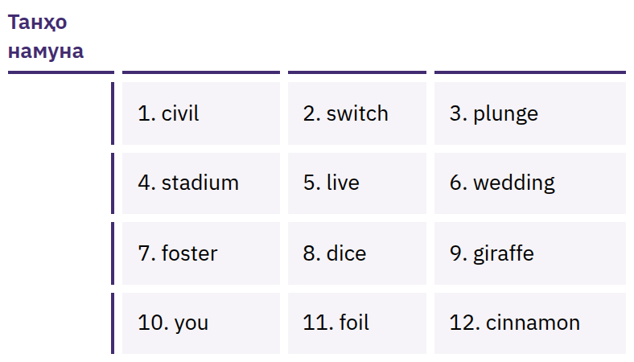
Ибораи барқарорсозии шумо
дастрасии пурра медиҳад
Рӯйхати калимаҳо бо тартиби муайян, одатан аз 12 ё 24 калима иборат аст, ки бо ёрии он калидҳои шуморо барқарор кардан мумкин аст. Ҳар касе, ки ин рӯйхатро дорад, метавонад биткоини шуморо бигирад.
Муқаддима ба Биткоин · Шумо Биткоинро чӣ гуна истифода мебаред?
Notes:
Ибораи барқарорсозӣ на танҳо нусхаи эҳтиётӣ аст: он дастрасии пурраро медиҳад. Ҳангоми сохтани ҳамён онро дар коғаз дақиқ нависед; онро берун аз интернет, махфӣ ва дар ҷое нигоҳ доред, ки гум ё осеб набинад. Ҳеҷ гоҳ онро акс нагиред, тавассути почтаи электронӣ нафиристед, дар ёддоштҳои абрӣ нигоҳ надоред, дар паём нафиристед ва ба ягон сомона ворид накунед. Калимаҳои нишон додашуда танҳо намунаанд; ҳеҷ гоҳ ибораи воқеии барқарорсозиро нишон надиҳед ё ҷамъоварӣ накунед.

Slide 34

Калидҳо аз они шумо нестанд
— тангаҳо ҳам аз они шумо
нестанд.
Муқаддима ба Биткоин · Шумо Биткоинро чӣ гуна истифода мебаред?

Slide 35

Пеш аз истифодаи ҳар гуна
ҳамён
Калидҳо: онҳоро кӣ назорат мекунад, шумо ё ширкат?
Барқарорсозӣ: агар телефони шумо гум шавад ё ширкат аз байн равад, чӣ мешавад?
Манбаъ: сомонаи расмӣ ё саҳифаи барнома дар мағозаи барномаҳо, на пайванде, ки касе ба шумо фиристодааст?
Рамз: рамзи сарчашмааш кушода аст ва фаъолона нигоҳдорӣ мешавад? (Ин худ аз худ далели бехатарӣ нест.)
Хароҷот: ҳаққи хизмат барои фиристодан, қабул кардан ё бозпас гирифтани маблағ?
Пардохтҳо: дар занҷир, тавассути Lightning ё ҳар ду?
Муқаддима ба Биткоин · Шумо Биткоинро чӣ гуна истифода мебаред?
Notes:
My First Bitcoin ҳамёнҳои мушаххасро тавсия намедиҳад. Абзорҳо, ҳаққи хизмат ва соҳибон тағйир меёбанд ва он чизе, ки барои як ҷомеа мувофиқ аст, метавонад барои ҷомеаи дигар мувофиқ набошад. Омӯзандагонро ба омӯзгори боэътимоди маҳаллӣ роҳнамоӣ кунед.

Slide 36
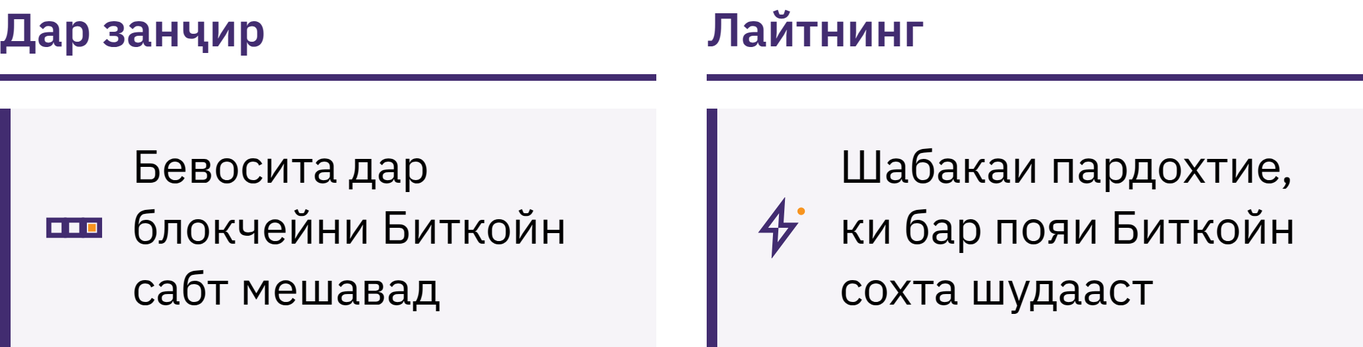
Дар занҷир ва Лайтнинг
Дар занҷир: бевосита дар блокчейн сабт мешавад
Лайтнинг: шабакаи пардохтие, ки бар пояи Биткоин барои пардохтҳои зуд, хурд ва зуд-зуд, ба монанди харидани қаҳва, сохта шудааст
Ҳамёни Лайтнинг низ метавонад таҳти идораи шахси сеюм ё таҳти идораи худи корбар бошад
Муқаддима ба Биткоин · Шумо Биткоинро чӣ гуна истифода мебаред?

Slide 37
Се қоида ҳангоми омӯзиш
Аввал омӯзед. Аз рӯйи ҳаяҷон, тарс ё зери фишор амал накунед.
Аз маблағи кам оғоз кунед. Воситаҳои ношиносро бо маблағе санҷед, ки аз даст доданаш бароятон қобили таҳаммул аст.
Бовар накунед, санҷед. Шахс, усули пардохт, суроға ва маблағро санҷед.
Маълумоти қабули маблағро мубодила кунед, аммо ҳеҷ гоҳ маълумоти махфиро надиҳед
Суроға ё дархости пардохтро метавон мубодила кард. Ибораи барқарорсозӣ ё калиди хусусиро ҳеҷ гоҳ набояд ба касе дод. Ҳеҷ омӯзгори боэътимод, ширкати ҳамён ё корманди хадамоти дастгирӣ ҳеҷ гоҳ аз шумо ин маълумотро намепурсад.
Муқаддима ба Биткоин · Шумо Биткоинро чӣ гуна истифода мебаред?

Slide 38

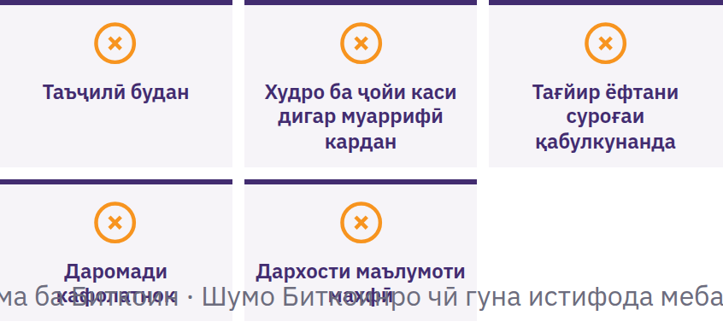
Истед, ҳеҷ чизро мубодила
накунед, ҳеҷ чизро
нафиристед
Агар касе шуморо ба шитобкорӣ ё махфӣ нигоҳ доштани кор водор кунад, фоидаи кафолатнок ваъда диҳад, аз шумо талаб кунад, ки аввал биткоин фиристед ё ибораи барқарорсозии ҳамёнатонро диҳед, даст кашед. Таваққуф кунед. Ҳеҷ маълумоте надиҳед. Ҳеҷ чиз нафиристед. Сипас тавассути манбае, ки аллакай мешиносед, санҷед.
Муқаддима ба Биткоин · Шумо Биткоинро чӣ гуна истифода мебаред?

Slide 39

Баъд чӣ?
Ин танҳо оғози кор аст.

Slide 40
Чор хулосаи асосӣ
Пул ба қоидаҳо ва эътимод вобаста аст. Ҳаҷми пешниҳоди пули фиатӣ ва қоидаҳои онро шумораи ками ниҳодҳо муайян мекунанд.
Биткоин қоидаҳои дигарро пешниҳод мекунад. Пешниҳоди шаффофу маҳдуд, ки барои ҳама дастрас аст ва ба ҷойи эътимод кардан ба он, метавон онро санҷид.
Амният дар ҷойи аввал аст. Аввал омӯзед, аз миқдори кам оғоз кунед, ҳама чизро санҷед ва ҳеҷ гоҳ ибораи барқарорсозии худро ба касе надиҳед.
Ин танҳо оғози роҳ аст. Як қадами минбаъдаи бехатар кофист.
Лаҳзае барои андешидан
Ба панҷ саволи ибтидоӣ баргардед. Ҳоло чӣ ҷавоб медодед?
Муқаддима ба Биткоин · Баъд чӣ?

Slide 41

Дипломи Биткоин
Қадами навбатӣ. Чор модули он шуморо ба пеш мебаранд:
Шинохти пул
Биткоин чӣ гуна кор мекунад
Истифодаи бехатари Биткоин
Биткоин дар ҷомеаи шумо
Кунҷков бошед, савол доданро идома диҳед ва маълумоти бештарро аз ин сомона гиред: myfirstbitcoin.org.
Мо бесаброна интизори дидори шумо дар гурӯҳи навбатии омӯзишии худ ҳастем.
Муқаддима ба Биткоин · Баъд чӣ?

Slide 42


